Slide 1
«Городок на Волге»
Автор проекта: Тюкова Т.А.
воспитатель ГБОУ ООШ №34
г. Сызрани ДОО № 64

Slide 2
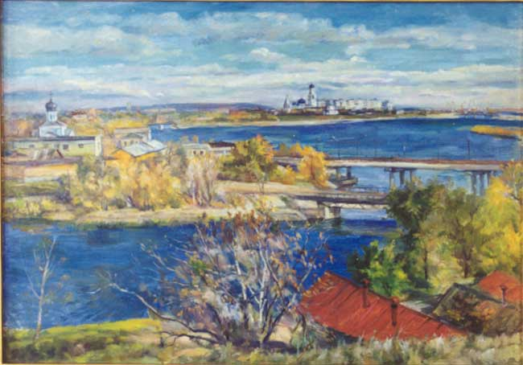
Актуальность
“Любовь к родному краю, знание его истории – основа, на которой только и может осуществиться рост духовной культуры всего общества”. (Д.С. Лихачев)

Slide 3
Адресация проекта
Педагоги ДОУ, работающие с детьми старшего дошкольного возраста

Slide 4
Участники проекта
Педагоги ДОО
Дети старшего дошкольного возраста
Родители воспитанников
Сотрудники Краеведческого музея г. Сызрани
Сотрудники центральной детской библиотеки им. А. Гайдара г. Сызрани

Slide 5
Особенности проекта
По характеру создаваемого продукта:
- творчески-поисковый.
По количеству детей, вовлечённых в проект:
- групповой
По продолжительности:
- долгосрочный (1 год)
По контактам:
На уровне ДОУ и на уровне города (взаимодействие с музыкальным руководителем, педагогами , родителями, сотрудниками Краеведческого музея г. Сызрани, сотрудниками центральной детской библиотеки им. А. Гайдара
г. Сызрани).

Slide 6
Цель проекта
Формирование у детей любви к родному городу и его истории, чувства ответственности за судьбу города, желания трудиться на его благо, беречь и умножать его богатства.

Slide 7
Задачи проекта
*Расширять представление детей об родном городе: его истории, символике, достопримечательностях, промышленных объектах, экологической ситуации в городе.
*Развивать самостоятельность, коммуникативные качества, память, мышление, творческое воображение.
*Формировать чувство сопричастности к родному краю, желание принимать участие в проведении мероприятий по охране окружающей среды, умение видеть прекрасное, гордиться им.
* Обогащать детско- родительские отношения опытом совместной деятельности через формирование представлений о родном городе

Slide 8
Ожидаемые результаты
- Для педагогов: - Повышение профессионализма. -Внедрение новых методов в работе с детьми и родителями. - Личностный и профессиональный рост, самореализация. Для родителей: - Повышение уровня личностного сознания. - Укрепление взаимоотношений между детьми и родителями, самореализация. Для детей: - Ответственное отношение к общественно-значимым заданиям. - Развитие у детей инициативы, активности, самостоятельности. - Расширение знаний об истории родного города, самореализация.

Slide 9
Этапы работы над проектом:
1 этап – подготовительный
1.Подбор методической литературы, дидактических пособий по теме.
2. Составление плана работы.
3. Составление картотек: стихов, загадок, пословиц, народных игр
2 этап – исследовательский «Знакомство с родным городом»
Беседа с использованием мультимедиа
Составление рассказов
Викторины
Чтение художественной литературы
Экскурсии в краеведческий музей
Экскурсии по городу
Организация конкурсов выставок
Оформление стендов
Продуктивная художественная деятельность
3 этап –заключительный
Создание мини-музея. «Сызрань – городок на Волге».

Slide 10
Спасибо за внимание!

